Slide 1
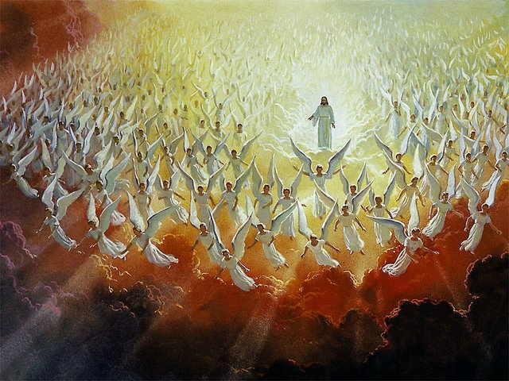
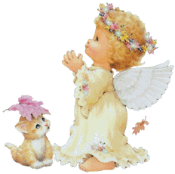
Despre îngeri

Slide 2
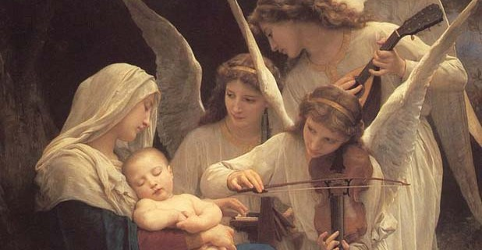
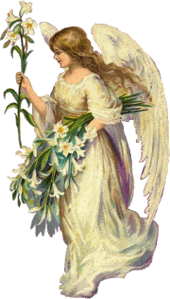
În afară de lumea văzută, Dumnezeu a făcut şi o mulţime de duhuri pe care le numim: ÎNGERI.

Slide 3
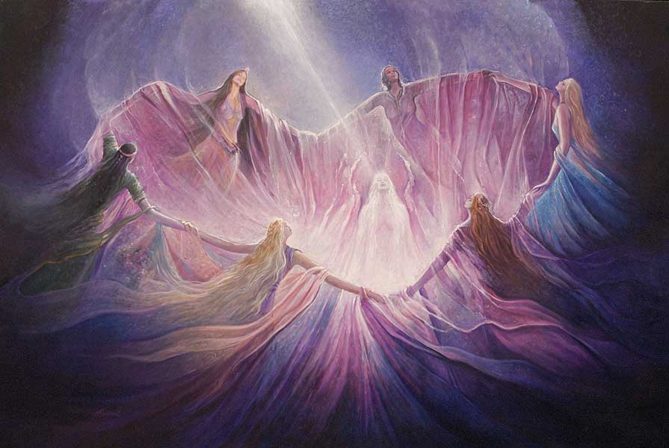
Când i-a făcut Dumnezeu, toţi
îngerii erau buni şi fericiţi.

Slide 4
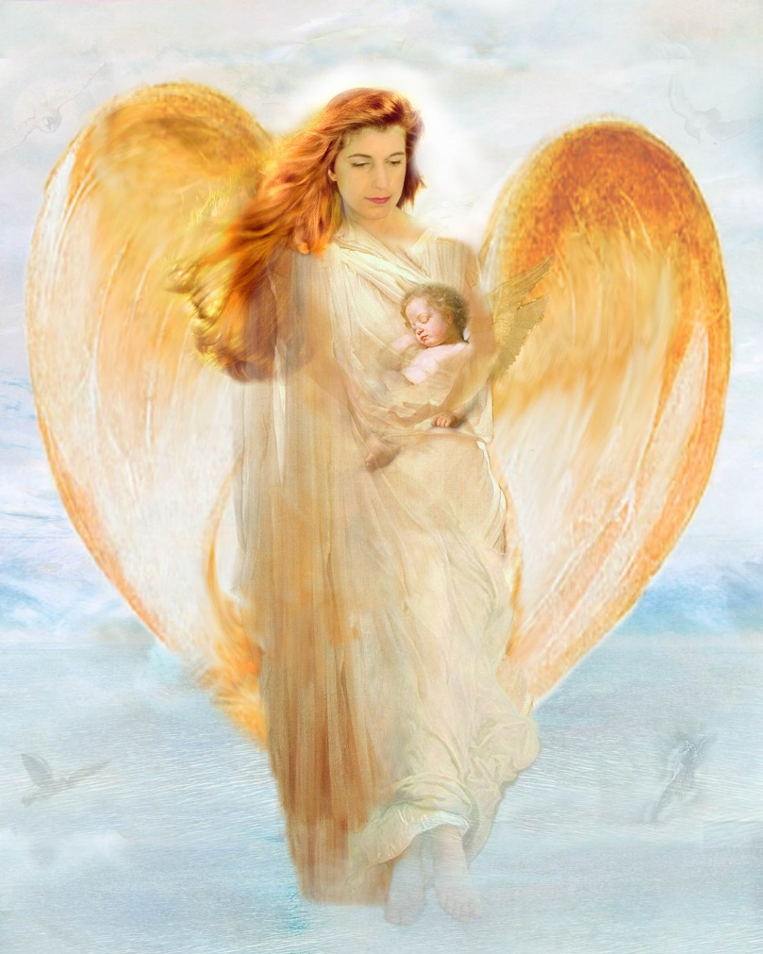
Însă nu toţi îngerii au rămas buni şi fericiţi.

Slide 5
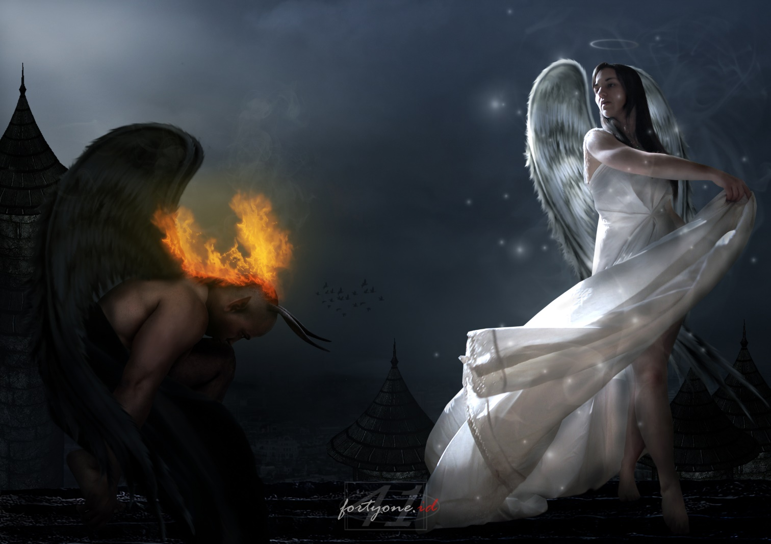
Mulţi au păcătuit
şi de aceea
au fost aruncaţi în IAD.

Slide 6
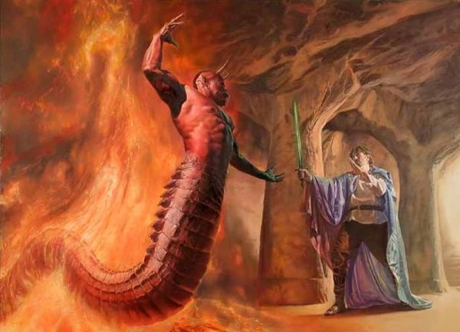
Îngerii care au păcătuit se numesc
diavoli sau
duhuri necurate.

Slide 7
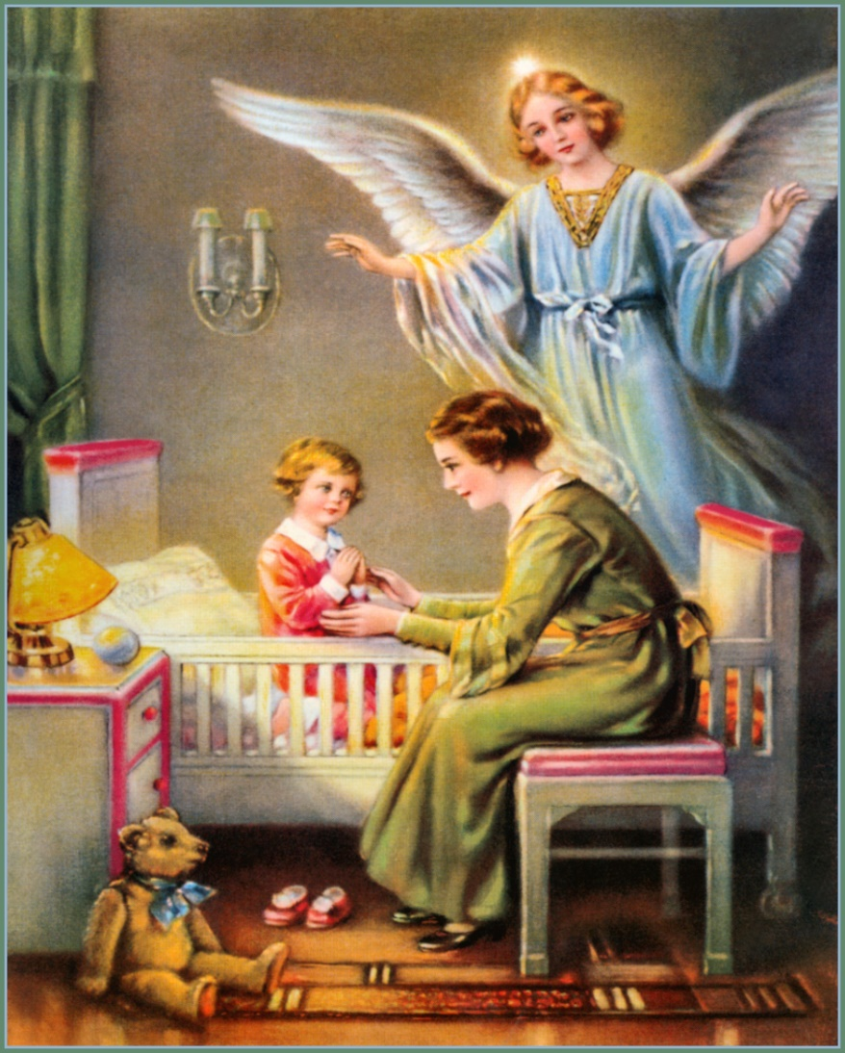
Îngerii care ne păzesc pe noi se numesc îngeri păzitori

Slide 8
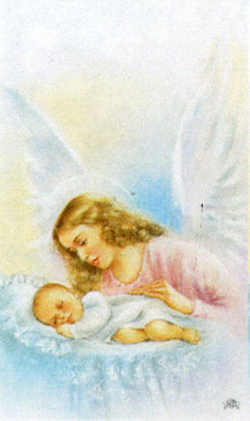
Fiecare om primeşte un astfel de înger încă din prima clipă a vieţii.

Slide 9
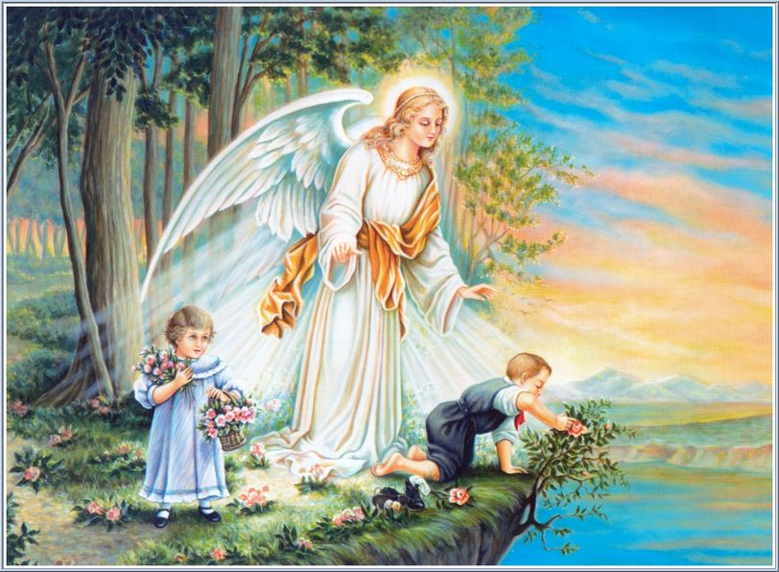
El ne veghează şi ne ocroteşte mereu, chiar dacă noi nu-l vedem

Slide 10
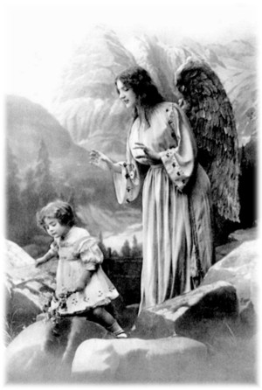
Ori de câte ori suntem în pericol el ne ajută, îndemându-ne mereu să facem binele.

Slide 11
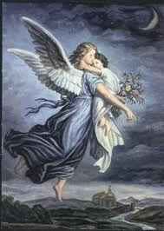
În ceasul morţii ei ne vor conduce sufletul în faţa lui Dumnezeu.

Slide 12
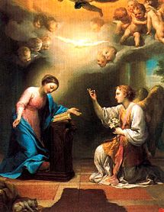
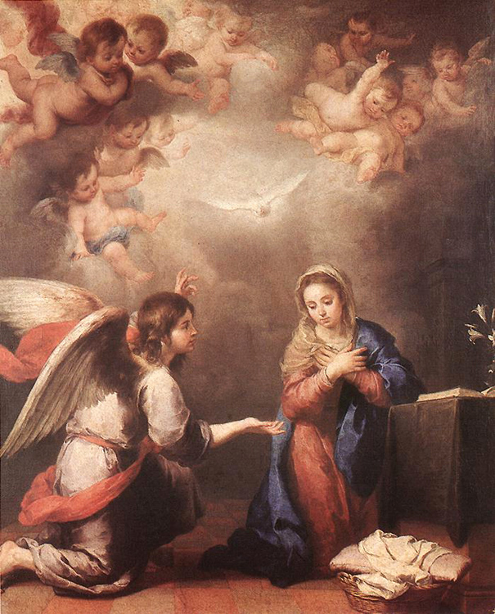
Unii îngeri fac cunoscute oamenilor mesajele lui Dumnezeu.

Slide 13
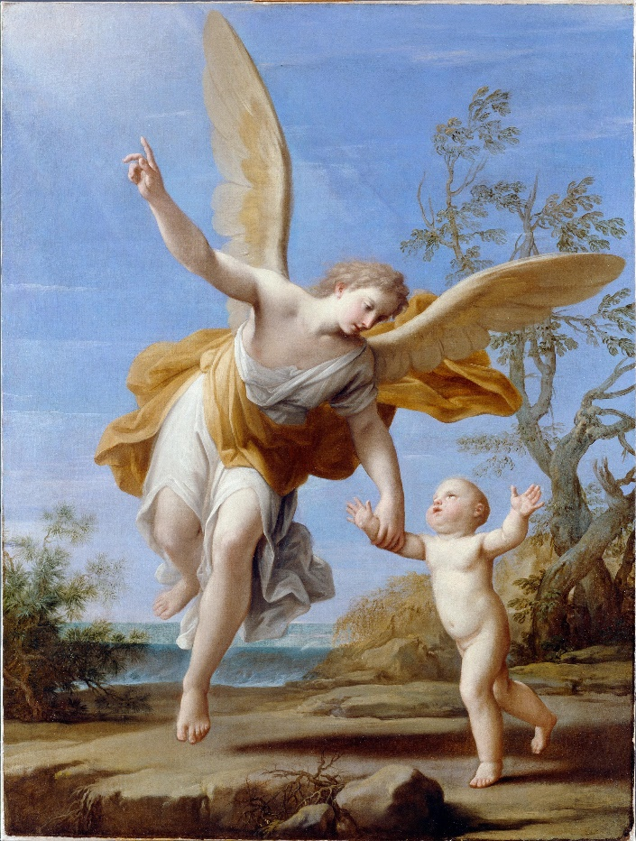
Noi toţi trebuie să ne rugăm mereu îngerului nostru păzitor, ascultând de glasul lui şi mulţumindu-i că are grijă de noi.

Slide 14
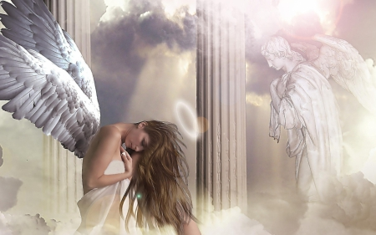
Îngere al lui Dumnezeu care eşti păzitorul meu luminează-mă astăzi (în această noapte) păzeşte-mă, povăţuieşte-mă şi ocârmuieşte-mă pe mine, care sunt încredinţat ţie prin mila lui Dumnezeu. Amin.

Slide 15
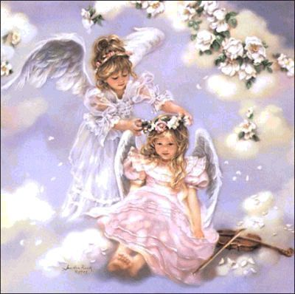
Sau o altă rugăciune pe
care o stim cu toti :

Slide 16
Inger, ingerasul meu, Ce mi te-a dat Dumnezeu, Totdeauna fii cu mine Si ma-nvata sa fac bine! Eu sunt mic - tu fa-ma mare; Eu sunt slab - tu fa-ma tare; In tot locul ma-nsoteste Si de rele ma fereste!
Doamne, ingerasul Tau Fie pazitorul meu Sa ma apere mereu De ispita celui rau! Doamne, ingerul ce-mi dai M-ajute s-ajung in rai: Mantuirea s-o primesc Langa Tine, Domn Ceresc! Amin!

Slide 17
Multumesc pentru atentie
si răbdare

